Slide 1
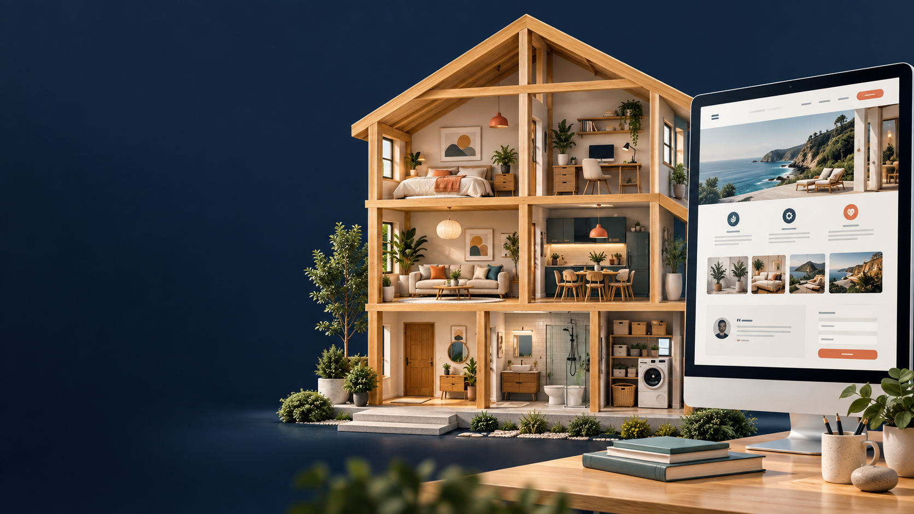
바이브코딩 2강
구조와
인테리어 설계
보기 좋은 홈페이지 구성과 디자인
홈페이지 만들기는 집 짓기와 같습니다
Notes:
진행 시간: 4분
강사용 메모: 표지 이미지의 집 공사 단계와 오늘 만들 웹 결과물을 연결해 소개합니다. 수강생에게 오늘의 부담을 낮추는 말로 시작합니다.
시각 자료 안내: 이미지가 있는 경우 교육용으로 생성한 AI 이미지이며 실제 수업이나 실제 서비스의 기록 사진이 아닙니다.

Slide 2

2강 골조와 인테리어
오늘 도착할 곳
02 / 16
오늘 수업이 끝나면 방문자가 길을
잃지 않는 홈페이지 구조와 일관된
디자인을 만들 수 있습니다.
방문자와 목적을 먼저 정하기
페이지 구역을 순서대로 배치하기
색상, 글꼴, 여백을 통일하기
권장 진행 6분
바이브코딩 5회 완성 과정
Notes:
진행 시간: 6분
강사용 메모: 오늘 결과물을 먼저 보여주고, 수강생이 할 수 있게 되는 행동을 세 가지로 설명합니다.
시각 자료 안내: 이미지가 있는 경우 교육용으로 생성한 AI 이미지이며 실제 수업이나 실제 서비스의 기록 사진이 아닙니다.

Slide 3
2강 골조와 인테리어
다섯 번의 집 짓기
03 / 16
1 기초공사
첫 홈페이지
2 골조·인테리어
구조와 디자인
3 전기·설비
버튼과 폼
4 점검·보수
저장과 오류
5 준공·입주
배포와 발표
오늘의 공정: 골조와 인테리어
권장 진행 7분
바이브코딩 5회 완성 과정
Notes:
진행 시간: 7분
강사용 메모: 전체 과정에서 오늘 수업의 위치를 설명합니다. 집을 한 번에 완성하지 않듯, 기능을 단계별로 완성한다는 원칙을 강조합니다.
시각 자료 안내: 이미지가 있는 경우 교육용으로 생성한 AI 이미지이며 실제 수업이나 실제 서비스의 기록 사진이 아닙니다.

Slide 4
2강 골조와 인테리어
120분 수업 흐름
04 / 16
개념
시연
따라 하기
개인 실습
정리
30분
25분
35분
20분
10분
설명 10분 안팎과 실습 15분 안팎을 번갈아 진행합니다
수강생 화면을 확인하는 시간이 수업 속도를 결정합니다
권장 진행 5분
바이브코딩 5회 완성 과정
Notes:
진행 시간: 5분
강사용 메모: 수업 중 질문이 생기면 개인 실습 시간에서 함께 해결한다고 안내합니다. 도구 설치 문제는 수업 시작 전 점검하는 편이 좋습니다.
시각 자료 안내: 이미지가 있는 경우 교육용으로 생성한 AI 이미지이며 실제 수업이나 실제 서비스의 기록 사진이 아닙니다.

Slide 5
2강 골조와 인테리어
홈페이지의 기본 공간
05 / 16
현관: 첫 화면과 핵심 문장
거실: 서비스와 대표 콘텐츠
안내판: 후기, 위치, 문의 방법
각 구역이 왜 필요한지 방문자의 질문과 연결해서 설명합니다.
권장 진행 8분
바이브코딩 5회 완성 과정
Notes:
진행 시간: 8분
강사용 메모: 각 구역이 왜 필요한지 방문자의 질문과 연결해서 설명합니다.
시각 자료 안내: 이미지가 있는 경우 교육용으로 생성한 AI 이미지이며 실제 수업이나 실제 서비스의 기록 사진이 아닙니다.

Slide 6
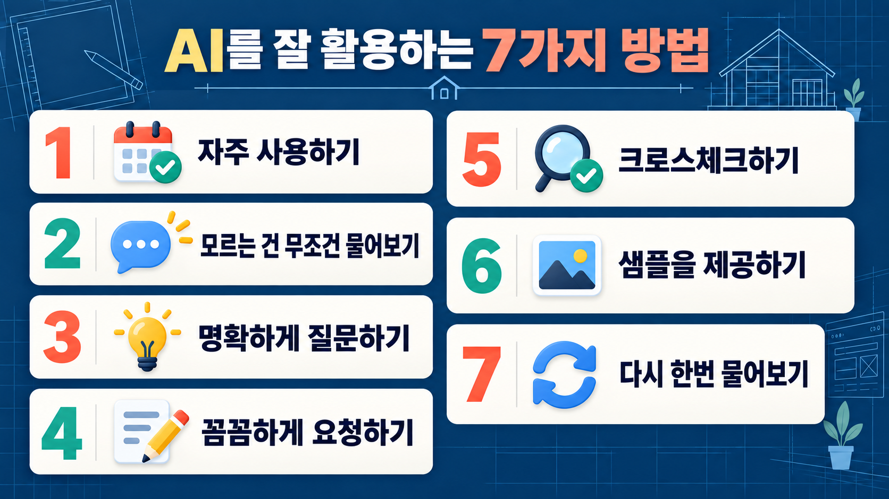

Slide 7
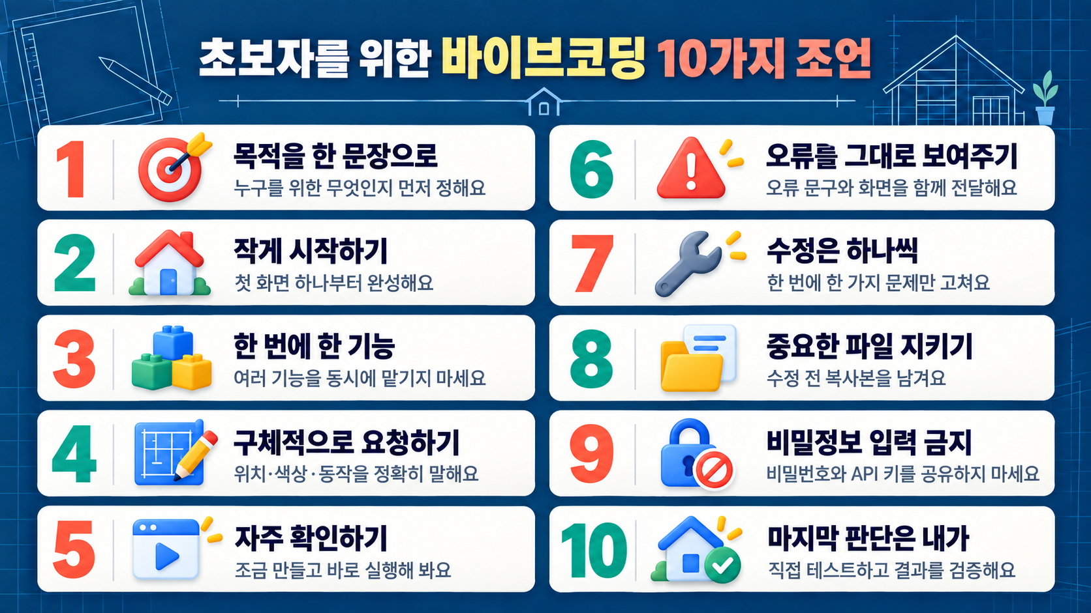

Slide 8
2강 골조와 인테리어
디자인 요청에 필요한 정보
06 / 16
01
업종과 방문자
02
페이지 순서
03
주요 색상
04
참고 분위기
05
모바일 조건
요청문은 설계도입니다
권장 진행 10분
바이브코딩 5회 완성 과정
Notes:
진행 시간: 10분
강사용 메모: 다섯 요소를 칠판에 적고, 수강생이 각 요소에 한 문장씩 답하도록 합니다. 답을 합치면 첫 요청문이 됩니다.
시각 자료 안내: 이미지가 있는 경우 교육용으로 생성한 AI 이미지이며 실제 수업이나 실제 서비스의 기록 사진이 아닙니다.

Slide 9
2강 골조와 인테리어
요청문 비교
07 / 16
막연한 요청
구체적인 요청
“동네 카페 홈페이지답게 편안하고 따뜻하게 바꿔줘. 크림색을 배경으로 쓰고, 제목은 진한 남색, 강조 버튼은 테라코타색으로 통일해줘. 사진과 글 사이 여백은 넉넉하게 유지해줘.”
“더 고급스럽게 바꿔줘”
결과가 마음에 들지 않으면 취향보다 조건을 더 구체적으로 말합니다
권장 진행 8분
바이브코딩 5회 완성 과정
Notes:
진행 시간: 8분
강사용 메모: 두 요청을 실제 도구에 입력했을 때 무엇이 달라질지 수강생에게 먼저 질문합니다.
시각 자료 안내: 이미지가 있는 경우 교육용으로 생성한 AI 이미지이며 실제 수업이나 실제 서비스의 기록 사진이 아닙니다.

Slide 10
2강 골조와 인테리어
카페 홈페이지 설계도
08 / 16
강사 시연
첫 화면: 대표 사진과 한 문장
관찰할 것
요청
생성
확인
수정
중간: 메뉴, 공간, 후기
마지막: 위치와 예약 또는 문의
강사가 입력하는 문장보다 확인하고 수정하는 순서를 봅니다
권장 진행 10분
바이브코딩 5회 완성 과정
Notes:
진행 시간: 10분
강사용 메모: 완성본을 빠르게 만드는 모습보다, 작은 요청과 확인을 반복하는 모습을 보여줍니다. 시연 중 화면을 자주 확대합니다.
시각 자료 안내: 이미지가 있는 경우 교육용으로 생성한 AI 이미지이며 실제 수업이나 실제 서비스의 기록 사진이 아닙니다.

Slide 11
2강 골조와 인테리어
실습 1. 콘텐츠 평면도
09 / 16
1
방문자가 가장 궁금해할 질문을 적습니다
2
필요한 구역을 여섯 개 이내로 고릅니다
3
중요한 순서대로 위에서 아래로 배치합니다
막히면 손을 들고 현재 화면을 그대로 보여주세요
권장 진행 15분
바이브코딩 5회 완성 과정
Notes:
진행 시간: 15분
강사용 메모: 화면을 함께 맞추는 실습입니다. 빠른 수강생에게는 개인화 과제를 주고, 늦은 수강생은 필수 단계만 완료하게 합니다.
시각 자료 안내: 이미지가 있는 경우 교육용으로 생성한 AI 이미지이며 실제 수업이나 실제 서비스의 기록 사진이 아닙니다.

Slide 12
2강 골조와 인테리어
실습 2. 디자인 시스템
10 / 16
1
주요 색상 두 개와 강조색 한 개를 정합니다
2
제목과 본문의 크기 차이를 만듭니다
3
버튼 모양과 사진 비율을 통일합니다
완료한 사람은 문구와 색상을 자기 주제로 바꿔봅니다
권장 진행 15분
바이브코딩 5회 완성 과정
Notes:
진행 시간: 15분
강사용 메모: 화면을 함께 맞추는 실습입니다. 빠른 수강생에게는 개인화 과제를 주고, 늦은 수강생은 필수 단계만 완료하게 합니다.
시각 자료 안내: 이미지가 있는 경우 교육용으로 생성한 AI 이미지이며 실제 수업이나 실제 서비스의 기록 사진이 아닙니다.

Slide 13
5분 휴식
저장한 뒤 자리에서 잠시 쉬어갑니다
돌아오면 오늘의 완성 시안을 함께 확인합니다
권장 진행 5분
바이브코딩 5회 완성 과정
Notes:
진행 시간: 5분
강사용 메모: 휴식 전에 모두 저장했는지 확인합니다. 강사는 이 시간에 설치 또는 화면 문제가 있는 수강생을 빠르게 돕습니다.
시각 자료 안내: 이미지가 있는 경우 교육용으로 생성한 AI 이미지이며 실제 수업이나 실제 서비스의 기록 사진이 아닙니다.

Slide 14
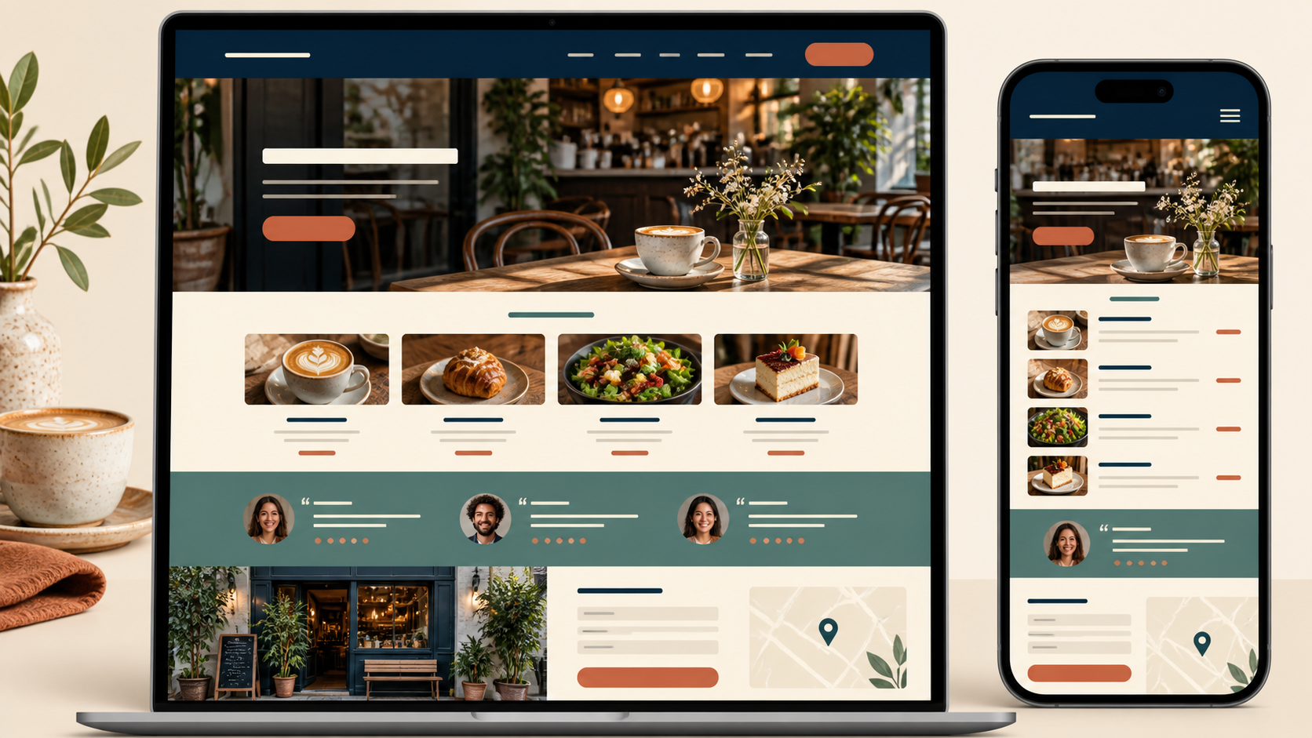
2강 골조와 인테리어
구조가 보이는 홈페이지 시안
12 / 16
시안에서 확인할 것
메인 사진과 핵심 문장
서비스를 비교하기 쉬운 구역
후기와 문의가 이어지는 흐름
권장 진행 8분
바이브코딩 5회 완성 과정
Notes:
진행 시간: 8분
강사용 메모: 시안은 정답이 아니라 목표 화면입니다. 수강생이 자기 주제에 맞게 사진과 문구를 바꾸도록 안내합니다.
시각 자료 안내: 이미지가 있는 경우 교육용으로 생성한 AI 이미지이며 실제 수업이나 실제 서비스의 기록 사진이 아닙니다.

Slide 15
2강 골조와 인테리어
모바일 화면 점검
13 / 16
✓
제목이 두세 줄을 넘지 않습니다
✓
버튼을 손가락으로 누르기 쉽습니다
✓
가로로 잘린 사진과 표가 없습니다
권장 진행 7분
바이브코딩 5회 완성 과정
Notes:
진행 시간: 7분
강사용 메모: 수강생이 자기 화면을 직접 보면서 하나씩 확인하게 합니다. 모든 항목을 고치기보다 핵심 흐름에 영향을 주는 문제부터 다룹니다.
시각 자료 안내: 이미지가 있는 경우 교육용으로 생성한 AI 이미지이며 실제 수업이나 실제 서비스의 기록 사진이 아닙니다.

Slide 16
2강 골조와 인테리어
디자인이 어색할 때
14 / 16
1
색상 수를 줄입니다
2
제목과 본문 크기 차이를 키웁니다
3
구역 사이 여백을 일정하게 맞춥니다
4
강조할 버튼을 하나로 좁힙니다
문제를 설명하는 과정 자체가 해결의 절반입니다
권장 진행 5분
바이브코딩 5회 완성 과정
Notes:
진행 시간: 5분
강사용 메모: 오류 화면을 숨기지 않고 그대로 보여주는 습관을 강조합니다. AI에게 보낼 문장을 수강생과 함께 한 번 작성합니다.
시각 자료 안내: 이미지가 있는 경우 교육용으로 생성한 AI 이미지이며 실제 수업이나 실제 서비스의 기록 사진이 아닙니다.

Slide 17
2강 골조와 인테리어
개인 미션
15 / 16
20분
1강 홈페이지를 내 업종에 맞는 여섯 구역으로 재구성하고
모바일 화면까지 점검합니다.
완료 기준
핵심 흐름이 한 번 끝까지 작동하고, 내 주제의 문구가 들어가면 완료입니다
권장 진행 5분
바이브코딩 5회 완성 과정
Notes:
진행 시간: 5분
강사용 메모: 강사는 순회하며 한 사람에게 한 가지 핵심 조언만 제공합니다. 완성 속도보다 핵심 흐름이 끝까지 작동하는지 확인합니다.
시각 자료 안내: 이미지가 있는 경우 교육용으로 생성한 AI 이미지이며 실제 수업이나 실제 서비스의 기록 사진이 아닙니다.

Slide 18
2강 골조와 인테리어
정리와 다음 공정
16 / 16
오늘의 한 문장
“골조와 인테리어처럼 작은 단계를 확인하며 완성한다”
좋아하는 홈페이지 두 곳을 골라 첫 화면, 색상, 구역 순서를 메모합니다.
과제
다음 시간에는 전기와 수도처럼 버튼, 입력 폼, 결과 화면을 연결합니다.
다음 강
권장 진행 2분
바이브코딩 5회 완성 과정
Notes:
진행 시간: 2분
강사용 메모: 과제를 읽고 저장 위치를 다시 확인합니다. 마지막 강의라면 공개 주소를 서로 교환하고 이후 개선 계획을 한 줄씩 말하게 합니다.
시각 자료 안내: 이미지가 있는 경우 교육용으로 생성한 AI 이미지이며 실제 수업이나 실제 서비스의 기록 사진이 아닙니다.

